Slide 1

L‘ecosistema per l’approvvigionamento digitale della Regione Autonoma Friuli Venezia Giulia
Piano di transizione verso eAppaltiFVG-SAT

Slide 2












BIM@FVG
Truspace (4Days)
XML
GGAP 3.0
EA-FVG
Supporto direttive vincolanti
SIMOG/SMARTCIG
CUP
Monitoraggio Appalti Pubblici
BDAP
eAppalti GIGA-FVG
Programmazione
Amministrazione Trasparente
Trasparenza
eAppalti GIGA-Calabria
Consip
Di proprietà (Teamsystem))
SAAS (Jaggaer+Beeliveit)
ME@FVG
Sistemi di contabilità
GGAP 4.0
Contratti quadro e derivati
BDN – Contratti Pubblici
E-services PDND ANAC
Supporto multilotto

Slide 3
eAppaltiFVG – Dimensioni
01

Slide 4
Quadro generale delle dimensioni
eAppaltiFVG
eAppaltiFVG-SAT
PAD (Jaggaer+Beeliveit) utilizzata in SAAS
PAD propria (manutenzione TeamSystem)
Enti abilitati: 450 attive e 21 in sola visura
Utenze PA abilitate: 9.924
OE attivi: 37.102
Gare (RDO): 110.026
Codici gara ANAC:
  2017-2023 : 107,469 CIG + SmartCIG
  2024-2026 : 154.815 CIG
Formazione:
  2019/2023: 211 edizioni (4.732 discenti)
  2024-2026: 76 edizioni (4073 discenti)
Supporto / assistenza
  2017-2023: 39.043
  2024 -2026 : 37.097
Operatori Economici attivi: 22.464
Fornitori iscritti ME@FVG : 852
Codici gara ANAC
  2025: 83 CIG
  2026: 2.340 CIG
Formazione:
  2025: 12 edizioni (932 discenti)
  2026: 33 edizioni (5.382 discenti)
Supporto /assistenza:
  2023 - 2025: 507
  2026: 1.293
Assistenza e supporto da 01/01 al 10/10 del 2026: 10.778
Formazione al 10/10/2026: 53 edizioni 6.530 discenti e 300 ore
4
dati aggiornati al 10/10/2026

Slide 5
eAppaltiFVG – SAT
02

Slide 6

Piattaforma di Approvvigionamento Digitale (PAD) di proprietà ottenuta eAppaltiFVG-SAT
(riuso da IntercentER )
Ambiente unico (componente unica) organizzata per tipologia di procedure e un unico punto in cui inserire le informazioni (organizzate a cartelle) e attivare le funzionalità specifiche. Supporto completo dalla preparazione, aggiudicazione, contratto ed esecuzione.
La modalità di gestione ha un punto di vista più amministrativo (RUP, visibilità, protocollo nativo)
Abbiamo implementato i Template e il questionario nella busta amministrativa.
L’interoperabilità con ANAC è un aspetto funzionale interno alla gestione e di semplice utilizzo con un esecuzione asincrona
La compilazione degli eNotice è completamente assistita
Lla PAD eAppaltiFVG-SAT è certificata anche per la fase di esecuzione
La componente GGAP 4.0 resterà temporaneamente in uso solo per la gestione delle programmazioni e degli adempimenti di pubblicazione in amministrazione trasparente
https://eappalti-sat.regione.fvg.it/

Slide 7
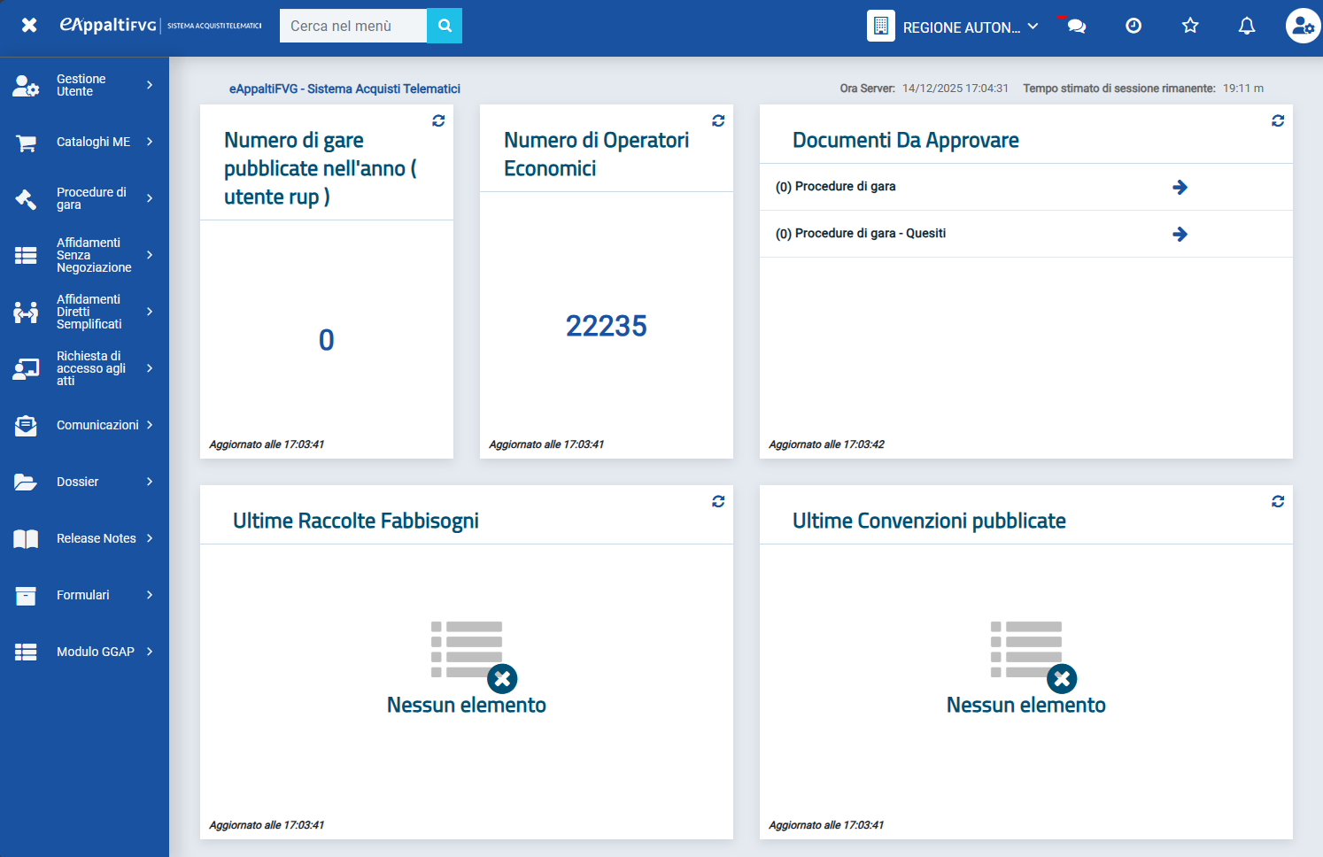
Piattaforma di Approvvigionamento Digitale (PAD) di proprietà
eAppaltiFVG-SAT
25
https://eappalti-sat.regione.fvg.it/

Slide 8
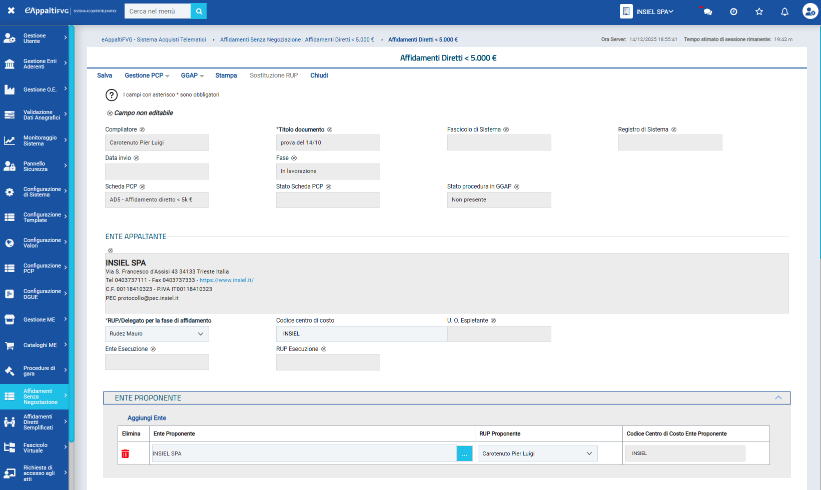

Slide 9
Il piano di Transizione
03

Slide 10
Il piano di transizione regole
& principi
La platea:
450 enti (Regione, enti regionali, comuni, EDR, Aziende sanitarie, ATER, ASP, consorzi, scuole ecc.)
Più di 6500 persone ( … e circa 9900 credenziali di accesso)
Criteri di aggregazione
Dimensione dell’ente
Tipologia di gare (Aperte, negoziate,
affidamenti diretti)
Tipologia di ente
Ambito | N°Enti | N° Persone
ENTI LOCALI | 407 | 3663
REGIONE | 43 | 1814
SANITA' | 17 | 1038
Scaglione | N°Enti | N° Persone
1 | 32 | 689
2 | 29 | 718
3 | 38 | 665
4 | 32 | 606
5 | 64 | 1132
6 | 87 | 1011
7 | 44 | 710
8 | 40 | 640
9 | 101 | 344
10 | - | -
11 | - | -
Per ogni Scaglione gli enti previsti riceveranno una comunicazione e un link Dispiegamento piattaforma eAppaltiFVG-SAT, per indicare:
In caso di disponibilità, i nominativi e i contatti dei referenti interni che si prenderanno carico di gestire le comunicazioni con Insiel e numero delle persone che necessitano della formazione per operare sulla nuova piattaforma;
In caso di indisponibilità, le cogenti motivazioni che impediscono la partecipazione nel bimestre assegnato ed eventuale preferenza per un altro periodo.

Slide 11
Il piano di transizione
Stato avanzamento
Indicatore | Riferimento | Avanzamento
Stazioni Appaltanti (Enti) | 450 | 176
Operatori degli enti (Persone) | 6.515 | 2.344
Cicli formativi (Formazione) | 24 | 12
Procedure gestite (obiettivo 2026) | 15.000 | 2.423
Registrazioni Operatori Economici (OE) | 37.102 | 22.464
Enti
OE
Persone
Procedure
Formazione
dati aggiornati al 10/10/2026

Slide 12
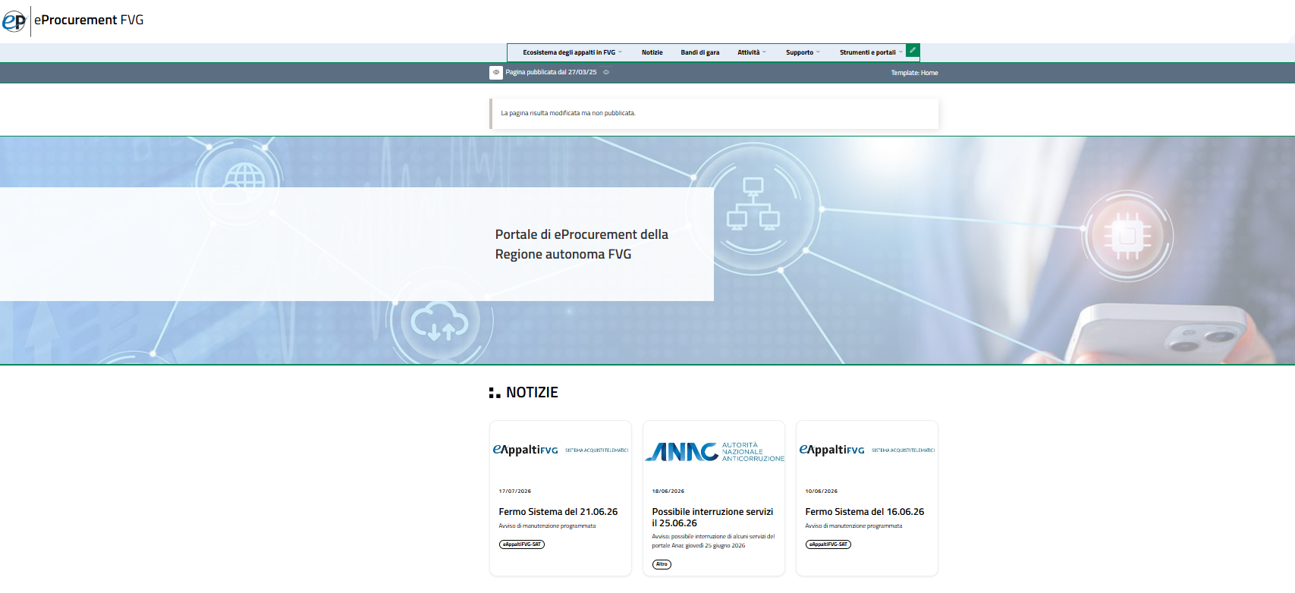

Slide 13
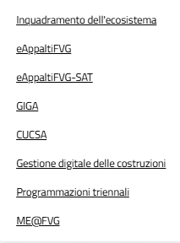

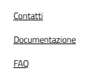
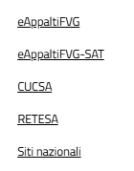
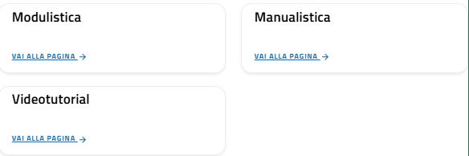
Il portale eProcurement

Slide 14
Il piano di transizione
Punti di attenzione
La transizione è un processo inevitabile.
La nuova piattaforma ha tanti aspetti positivi ma comporta un cambiamento ovvero uno sforzo da parte di tutti.
La pianificazione delle attività di transizione è proposta e concordata con ogni Stazione Appaltante
modifiche solo per cogenti specifiche esigenze
A valle di ogni avviamento sarà inibita la possibilità di creare gare in eAppaltiFVG.
Più gare saranno create nella attuale piattaforma più onerosa e lunga sarà la transizione

Slide 15

Grazie per l’attenzione
L‘ecosistema per l’approvvigionamento digitale
della Regione Autonoma Friuli Venezia Giulia

